Slide 1

Куріння і алкоголь

Slide 2
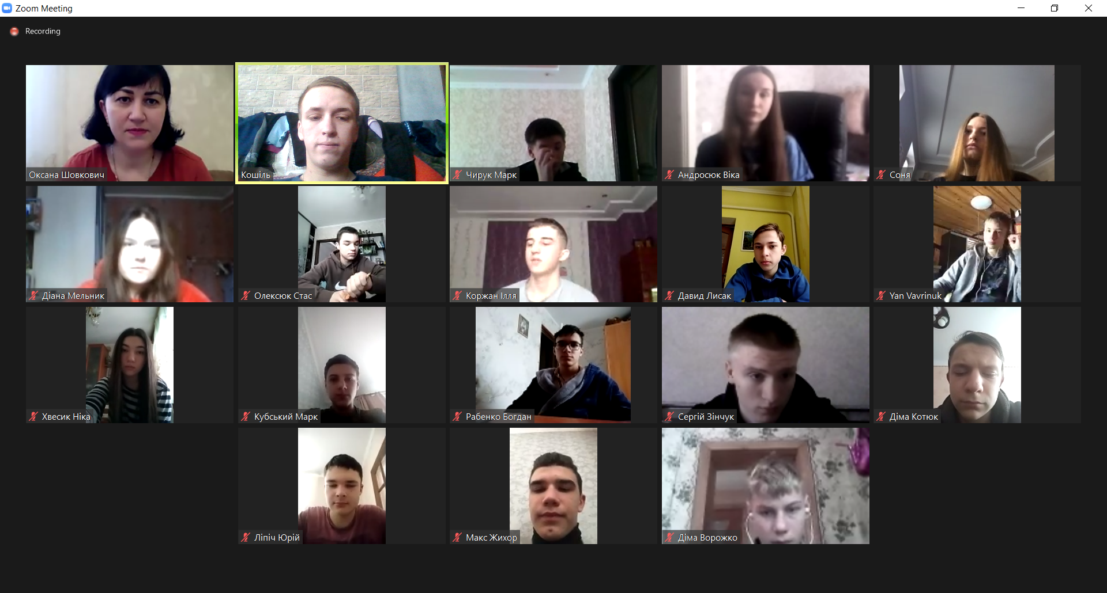

Slide 3

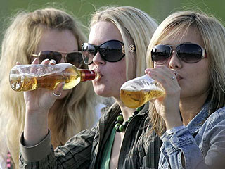
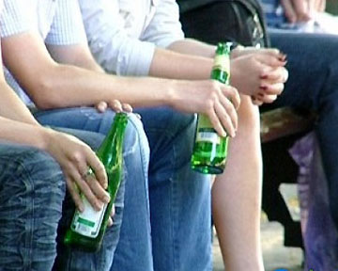
Куріння і алкоголь
По даним вчених різних країн, сигарети палять в більшості люди низького соціально-економічного положення. З них більше трьох чвертей починають палити ще в підлітковому віці. Це дуже сумний факт. Численними епідеміологічними дослідженнями, проведеними у всіх країнах світу, доведена роль тютюну в появі деяких пухлин. В результаті проведених наукових досліджень про вплив куріння на здоров'я людини, були зроблені такі висновки:

Slide 4
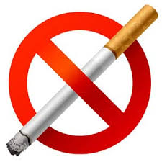
Куріння і алкоголь
1. Тютюн – один з наймогутніших канцерогенів для людського організму. Більшість видів раку легень, порожнини рота, глотки, гортані і стравоходу, а також підшлункової залози викликаються курінням;
2. Куріння є одним з провідних чинників ризиків інфаркту міокарду, і захворювання коронарних (серцевих) судин, сприяє розвитку атеросклерозу. Приводить до гіпертонії і гіперхолестеринамії (підвищенню холестерину в крові);
3.Служить причиною хронічного
бронхіту;
4. Може завдати шкоди здоров’ю
некурящих;

Slide 5
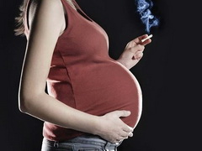
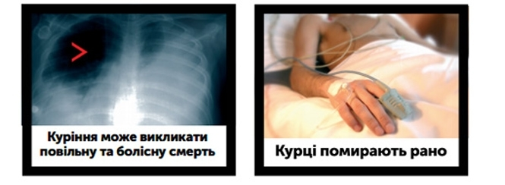
Куріння і алкоголь
Як не жахливо, але куріння є причиною практично кожної шостої смерті. Це найбагатообразніша причина смерті. Куріння є причиною 90% всіх смертей від раку легень, 92% смертей від раку ротової порожнини, гортані, губ. 80% смертей від раку стравоходу, 48% смертей від раку нирок, 47% смертей від раку жовчного міхура, 29% від раку підшлункової залози і 17% від раку шлунку.18% всіх випадків низької ваги новонароджених дітей, скороченої вагітності і раптової смерті
немовляти обумовлено
курінням під час вагітності.

Slide 6

Куріння і алкоголь
Причиною близько 3000 смертельних випадків серед некурящих від раку легень щорічно вважається вимушене, або пасивне, куріння. Рівень смертності серед жінок від раку легень постійно збільшується. Рак легень у жінок «змагається» з раком молочної залози. Сигарета – головна причина розвитку раку легень.

Slide 7
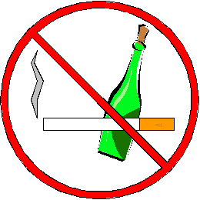
Куріння і алкоголь
Також можуть розглядатися як приклад комплексних канцерогенів алкогольні напої. Вони не уживаються у вигляді чистого етилового спирту, а містять в собі продукти перегонки і добавки, серед яких є поліциклічні вуглеводні, афлатоксини, нітрозаміни і так далі. Більше того, спирт – чудовий розчинник деяких з цих речовин, і грає важливу роль в запаленні слизової оболонки верхніх відділів травного тракту. Пухлини,
які викликає алкоголь, менш
поширені,ніж ті що викликаються
тютюном, але мають більше
різновидів.

Slide 8

Підвищення канцерогенної риски, що викликається алкоголем, доведене для раку молочної і щитовидної залоз, меланоми шкіри.
Також підозрюють, що
алкоголь впливає на
частоту виникнення раку
шлунку, підшлункової і
передміхурової залоз.
Доведено, що у любителів
пива підвищений ризик
розвитку раку прямої кишки.

Slide 9
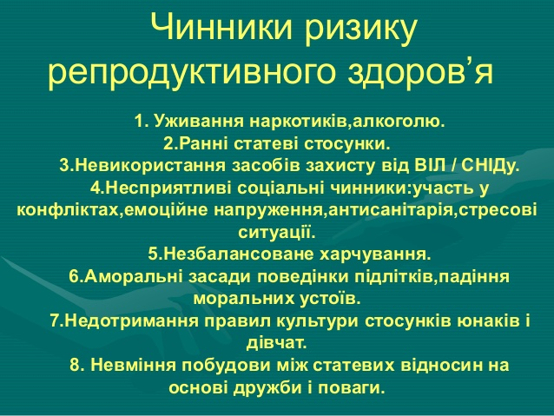
Куріння і алкоголь

Slide 10

Куріння і алкоголь

Slide 11

Куріння та алкоголь
Підводячи підсумок вищесказаному, підкреслю, що спиртні напої і тютюнові вироби – щонайпотужніші засоби самогубства, тим більше згубні, що їх дія помножується з кожним роком.

Slide 12
Дякуємо за увагу!
☺

